Slide 1

Relatório Gerencial
Conselho Gestor
Julho de 2025

Slide 2



Aspiração, Propósito, Valores e Jeito de Ser M’Boi

Slide 3
Agenda
Respostas e Informes aos Conselheiros
Metas do Contrato de Gestão e RH – Luana
Demonstrativo de Resultados – Samara
Atendimento ao Cliente e Experiência Paciente – Pedro
Retorno do Último Encontro:
Dr. Felipe: Fluxo do paciente; fluxo interno da tomografia; pacientes inseridos no CROSS por outros serviços.
Lara / Felipe: Apresentação dos dados sobre tempo de espera do paciente para avaliação psiquiátrica no pronto-socorro e dados de produção.
Isac: Infraestrutura – Obras.

Slide 4
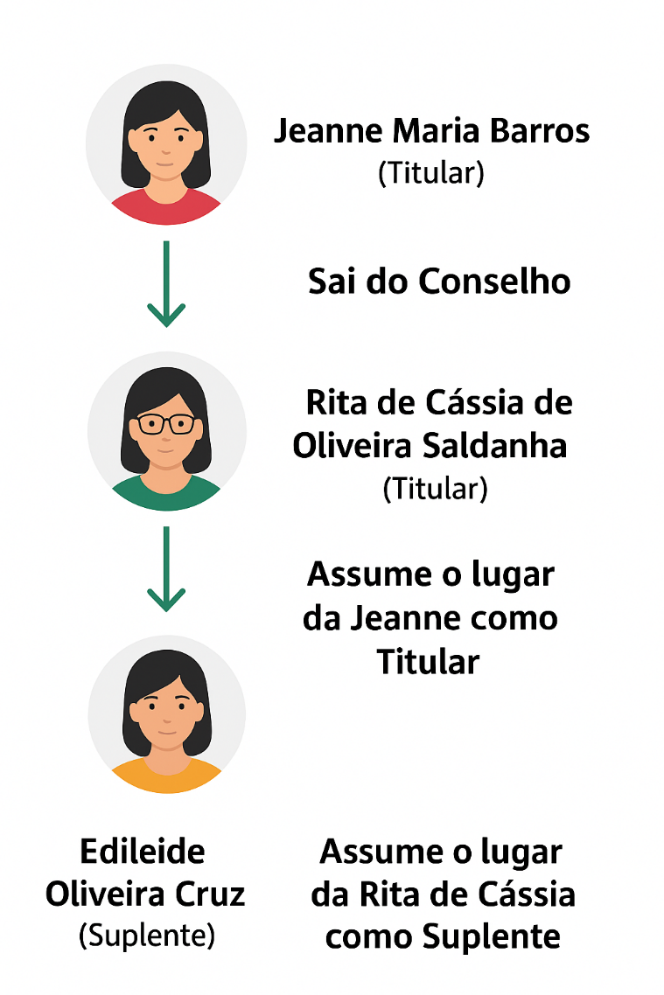
Alteração no Conselho Gestor
Jeanne Maria Barros ( Titular ) - Solicitou desligamento, sua vaga de titular precisa ser preenchida.
🧩 Como preencher essa vaga
Conforme o parágrafo 5º:
“Os suplentes passam a ser titulares, e as vagas de suplentes serão preenchidas pelos candidatos às vagas remanescentes, respeitando os critérios de representação dos titulares substituídos.”
👤 Substituição da Jeanne
Rita de Cássia de Oliveira Saldanha foi a mulher mais bem votada na suplência.
Ela assume como titular no lugar da Jeanne, mantendo a paridade de gênero.
👤 Substituição da Rita de Cássia
Seguindo a lista dos mais votados, a conselheira que aceitou o cargo de suplente foi Edileide Oliveira Cruz

Slide 5

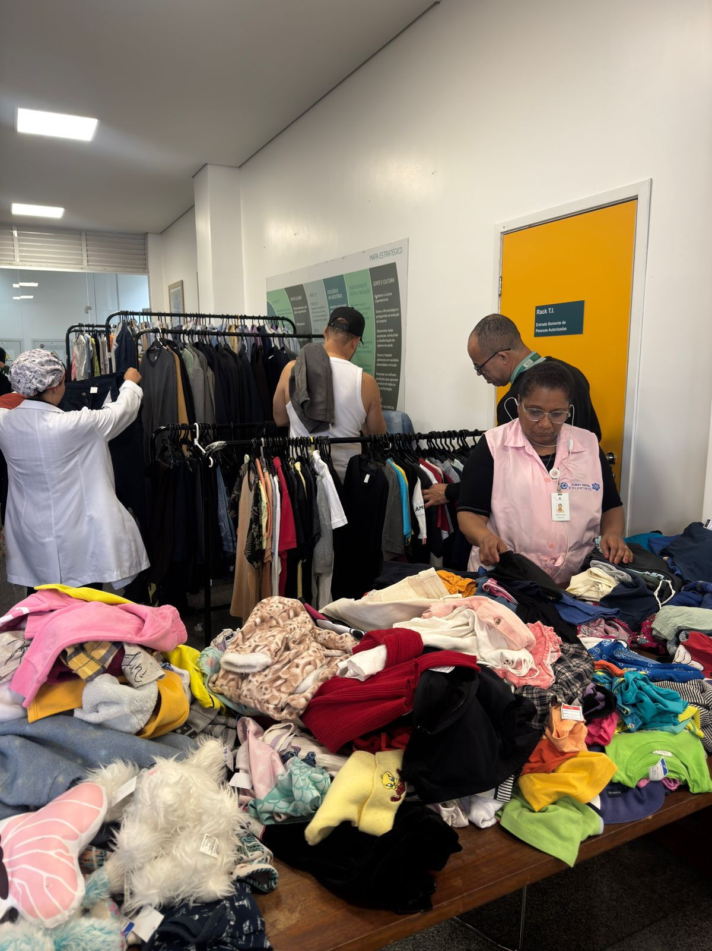
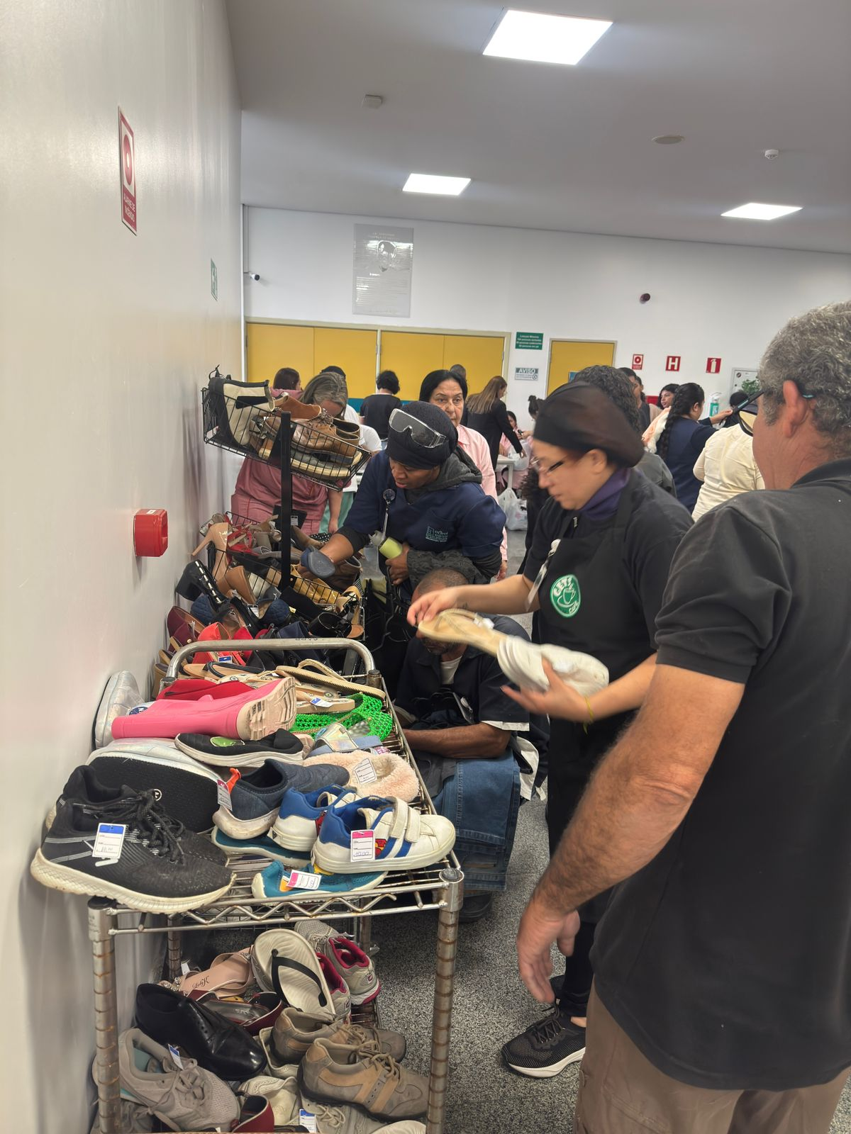
Bazar do Voluntariado Einstein

Slide 6

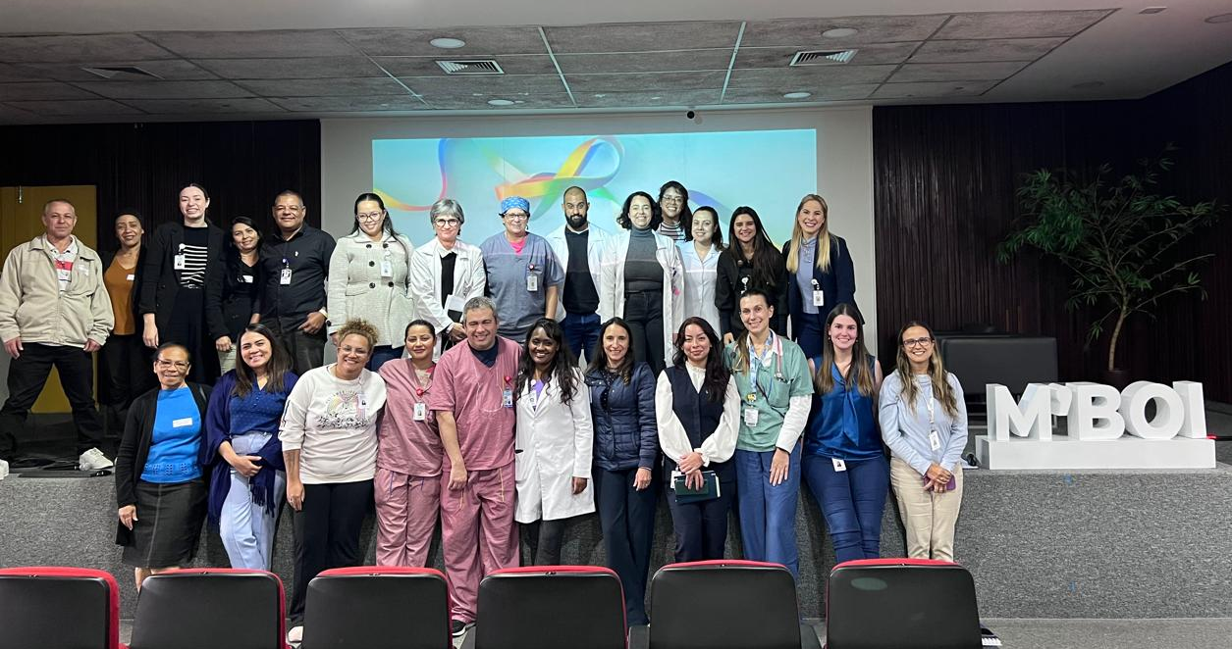
Encontro Sobre Autismo e Inclusão
3ª Reunião do Grupo de trabalho TEA

Slide 7


TREINAMENTOS
Treinamento Sobre Saúde Integral da População Negra
Treinamento de Prevenção e Combate ao Assédio e Discriminação

Slide 8
Agenda
Respostas e Informes aos Conselheiros
Metas do Contrato de Gestão e RH – Luana
Demonstrativo de Resultados – Samara
Atendimento ao Cliente e Experiência Paciente – Pedro
Retorno do Último Encontro:
Dr. Felipe: Fluxo do paciente; fluxo interno da tomografia; pacientes inseridos no CROSS por outros serviços.
Lara / Dr. Felipe: Apresentação dos dados sobre tempo de espera do paciente para avaliação psiquiátrica no pronto-socorro e dados de produção.
Isac: Infraestrutura – Obras.

Slide 9
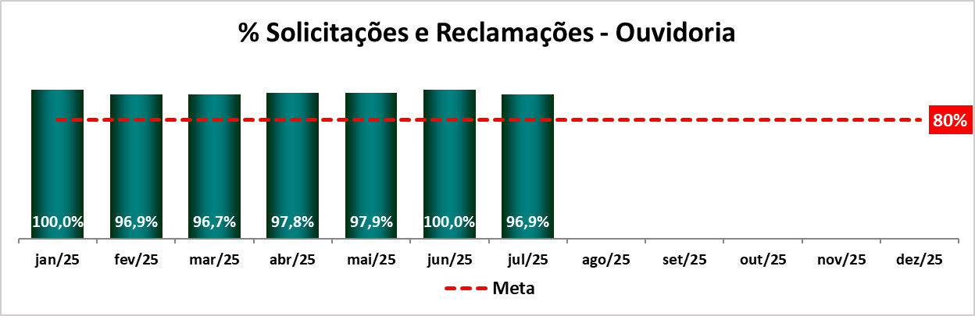
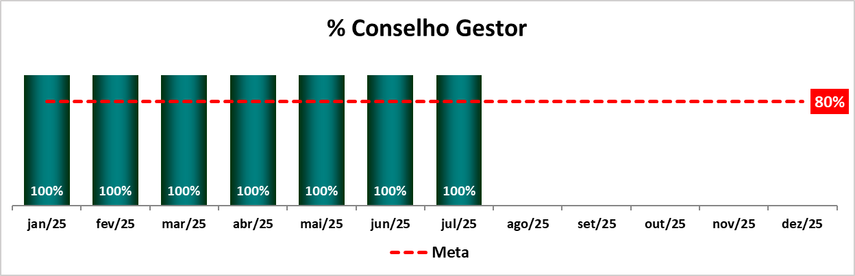
Metas Qualitativas – Portaria N° 866 de 31 de Dezembro de 2024

Slide 10
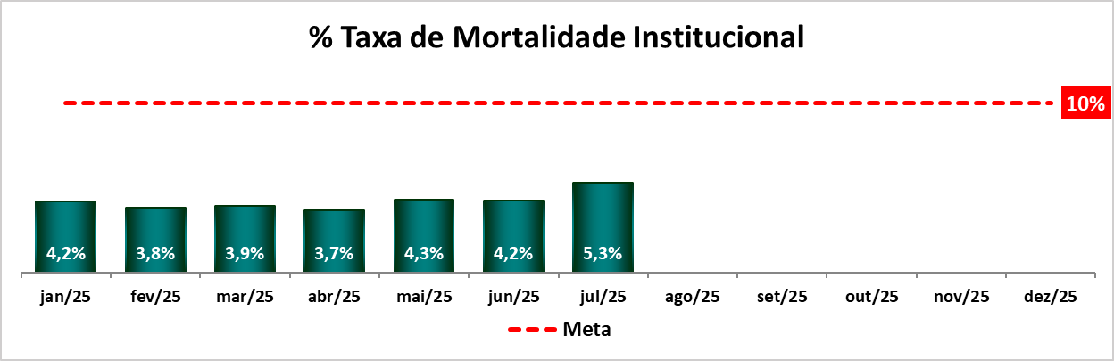
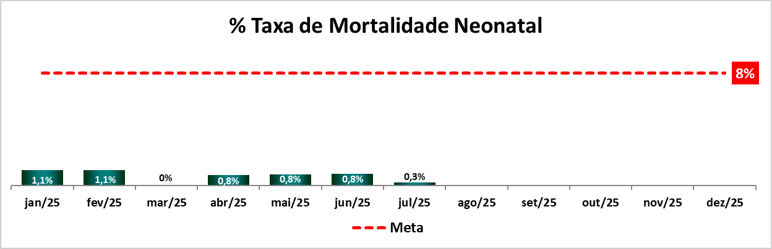
Metas Qualitativas – Portaria N° 866 de 31 de Dezembro de 2024

Slide 11
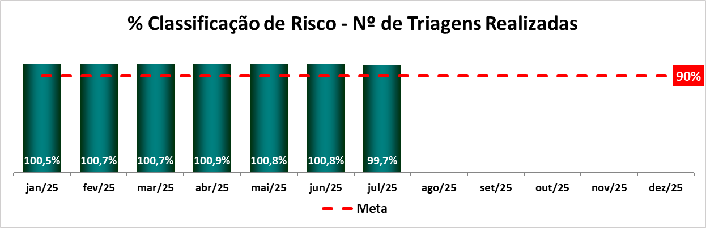
Metas Qualitativas – Portaria N° 866 de 31 de Dezembro de 2024

Slide 12
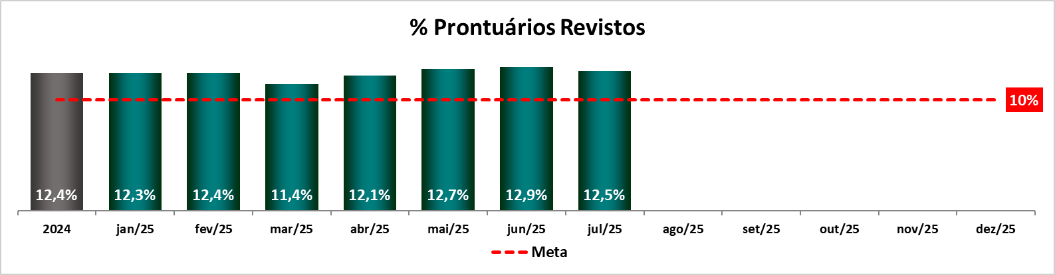
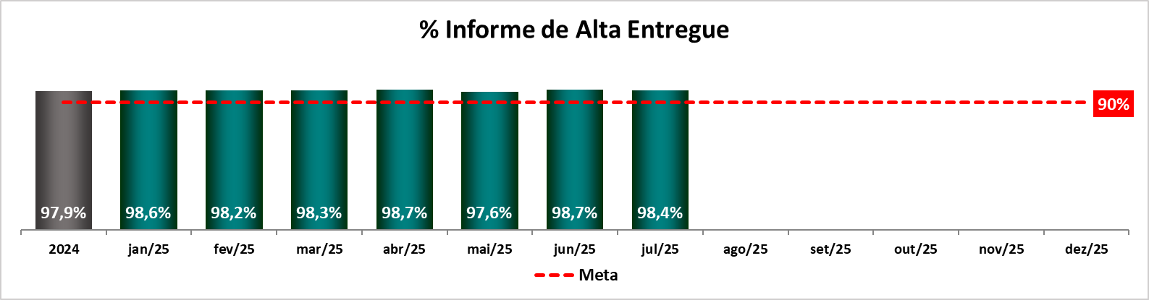
Metas Fixas Qualitativas de Contrato de Gestão - 2008

Slide 13
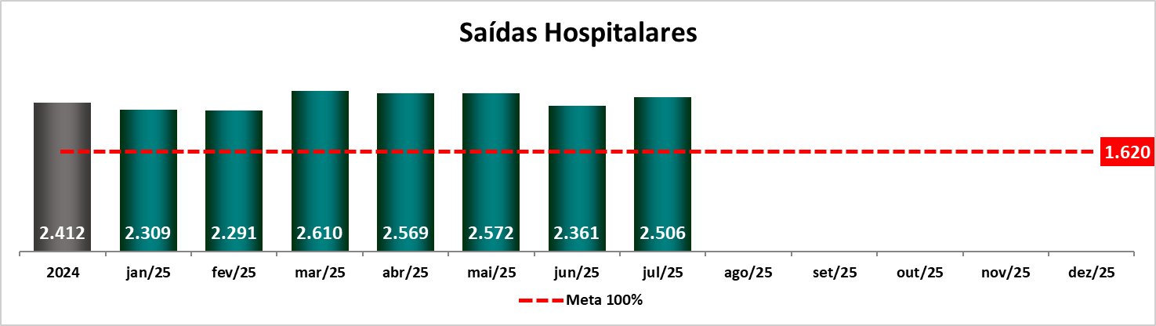
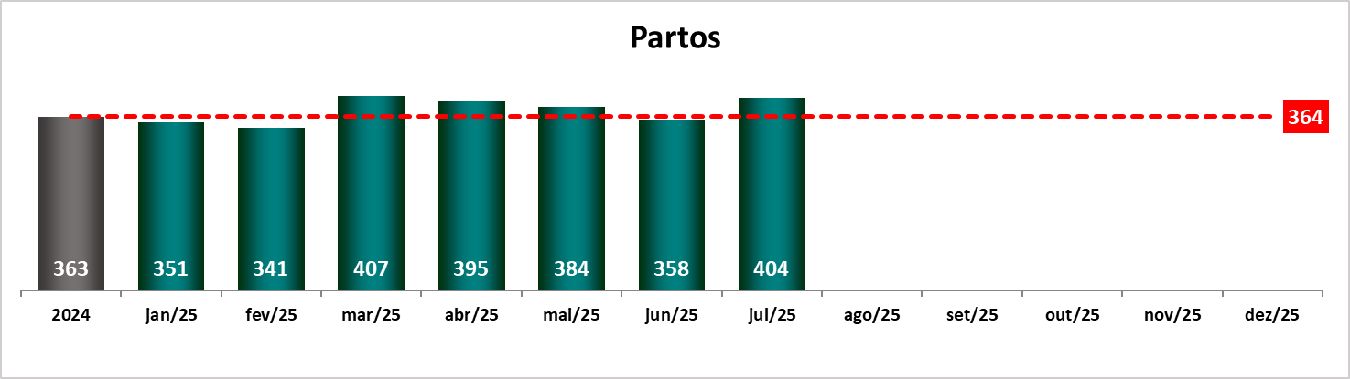
Metas Quantitativas de Produção Hospitalar – 2008

Slide 14
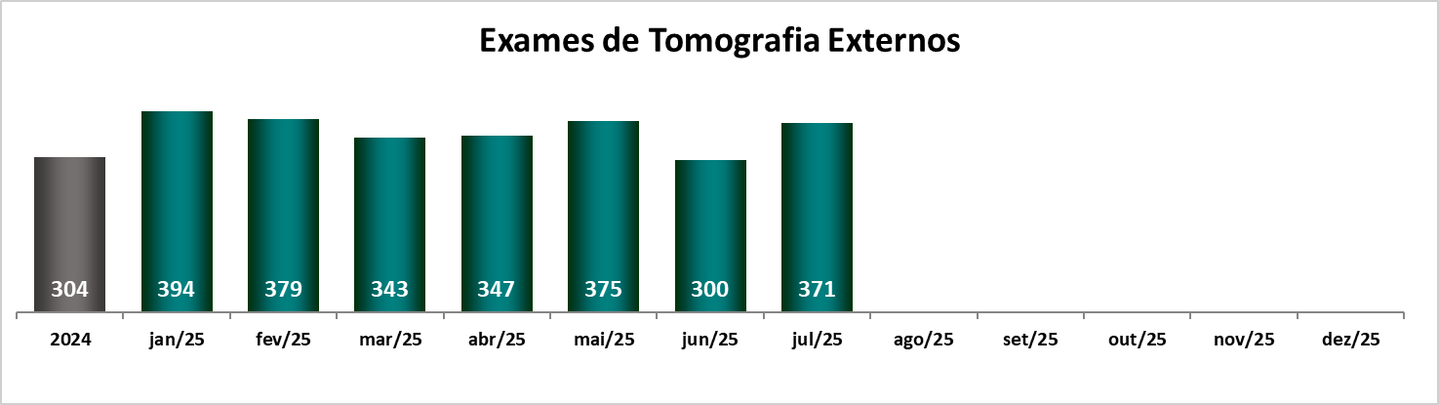
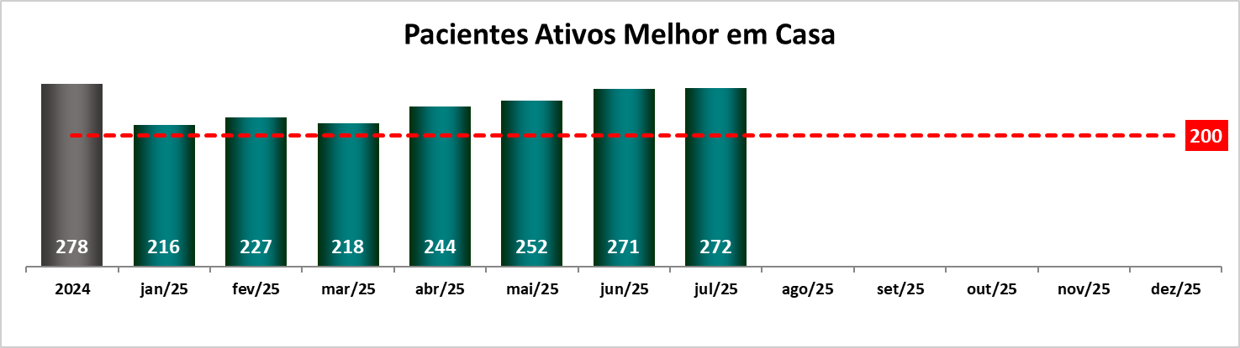
Metas Quantitativas de Produção Hospitalar – 2008

Slide 15
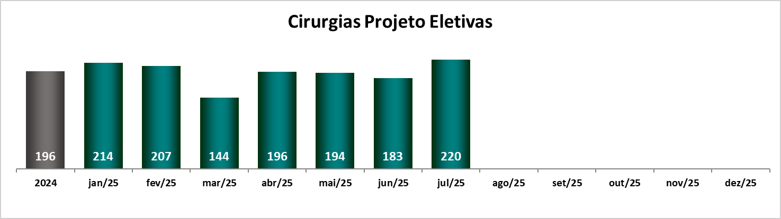
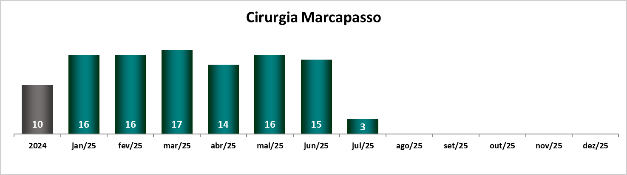
Metas Quantitativas de Produção Hospitalar
Notes:
Verificar Marcapassos

Slide 16
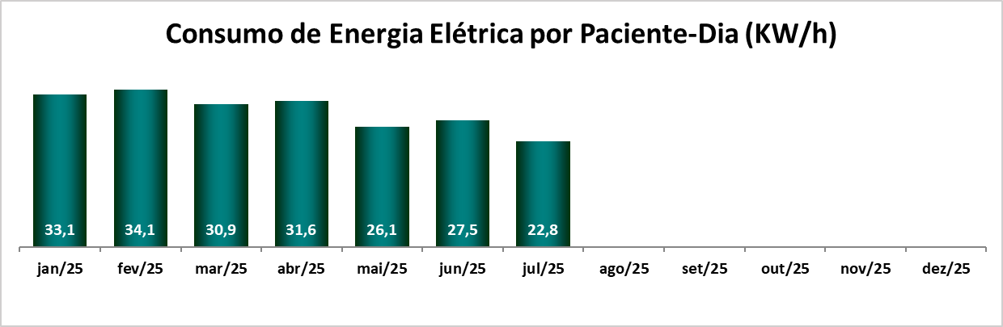
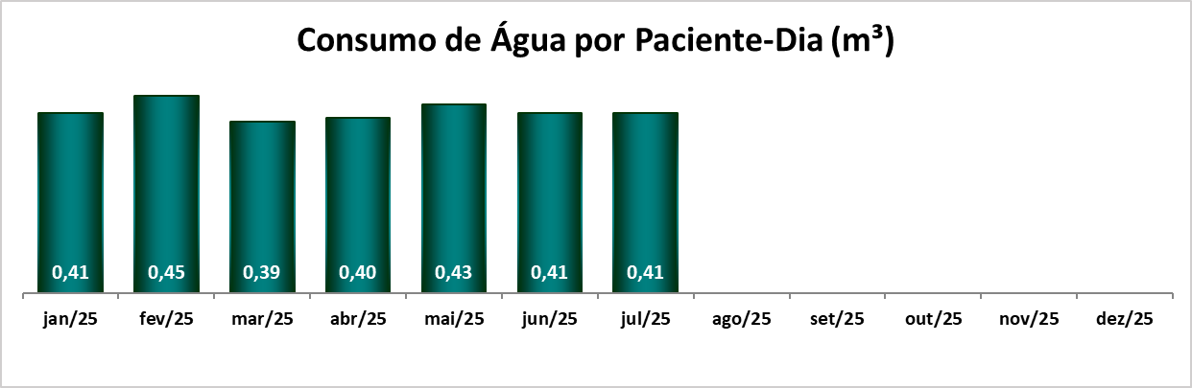
Indicadores de Monitoramento – Portaria N° 866 de 31 de Dezembro de 2024

Slide 17
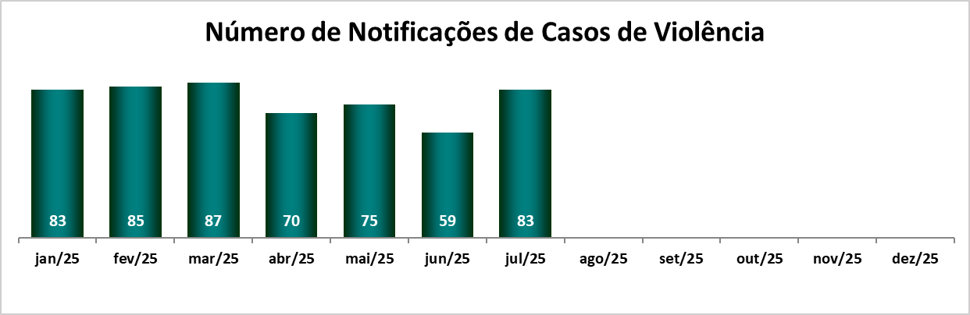
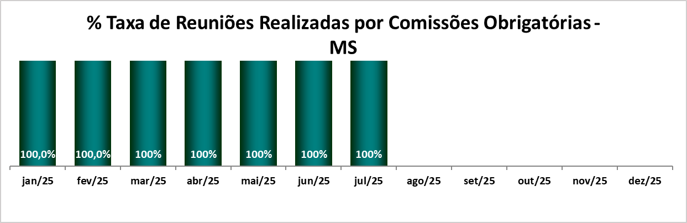
Indicadores de Monitoramento – Portaria N° 866 de 31 de Dezembro de 2024

Slide 18
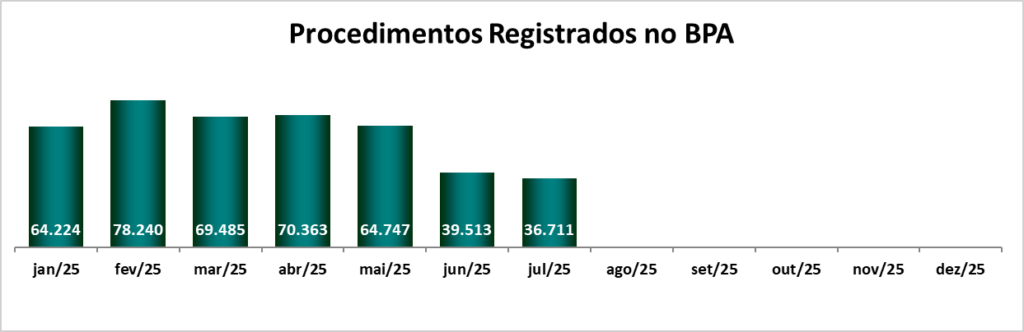
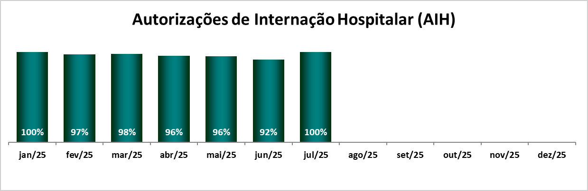
Indicadores de Monitoramento – Portaria N° 866 de 31 de Dezembro de 2024

Slide 19
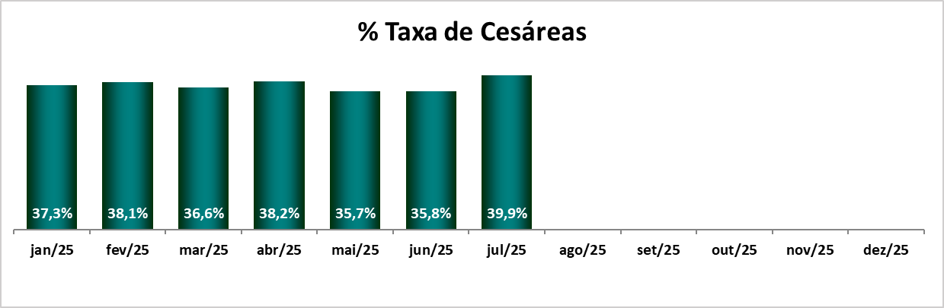
Indicadores de Monitoramento – Portaria N° 866 de 31 de Dezembro de 2024

Slide 20
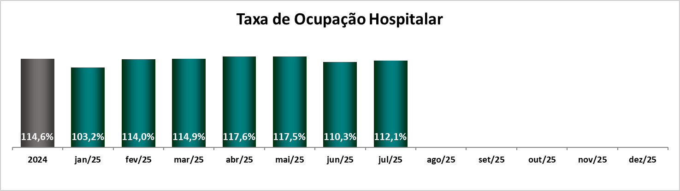
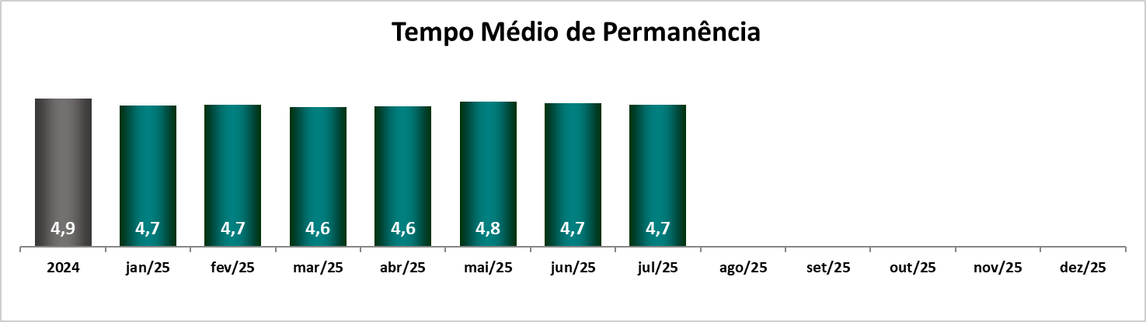
Indicadores de Produção Hospitalar

Slide 21
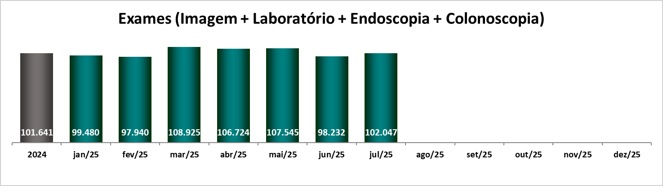
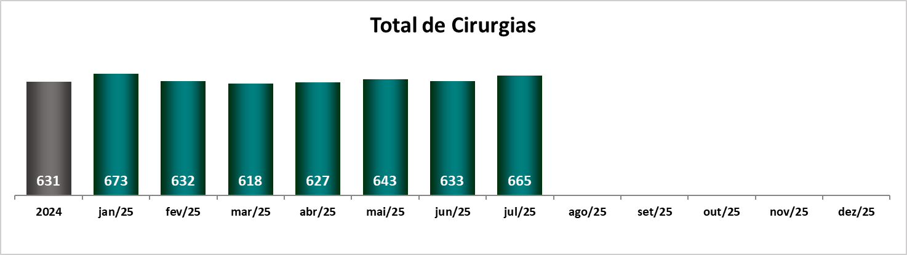
Indicadores de Produção Hospitalar

Slide 22
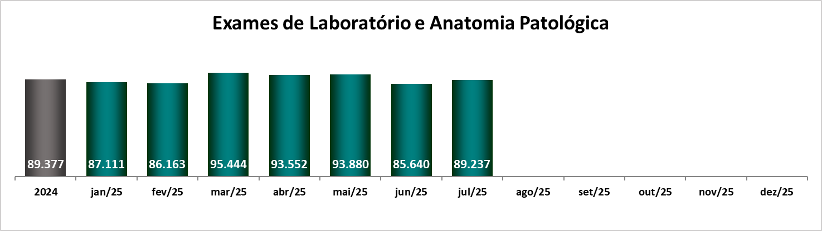
Indicadores de Produção Hospitalar

Slide 23
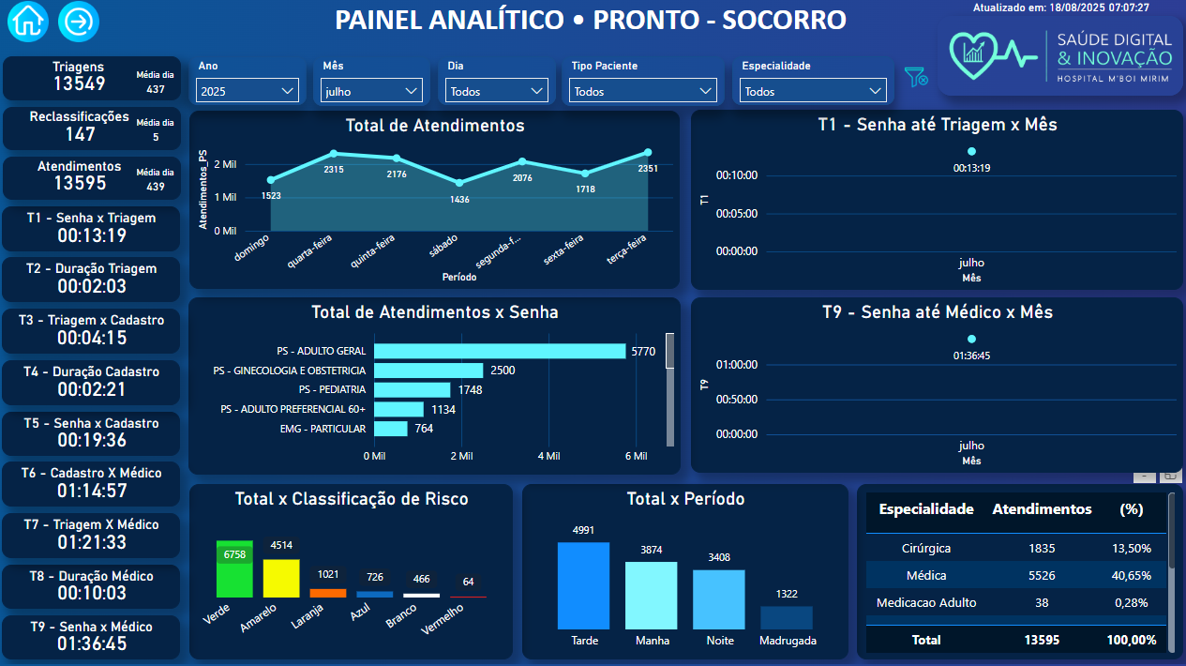
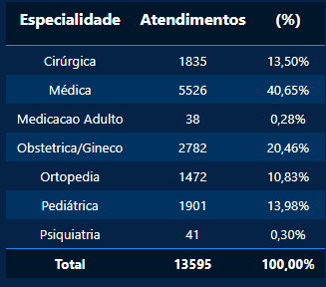

Slide 24
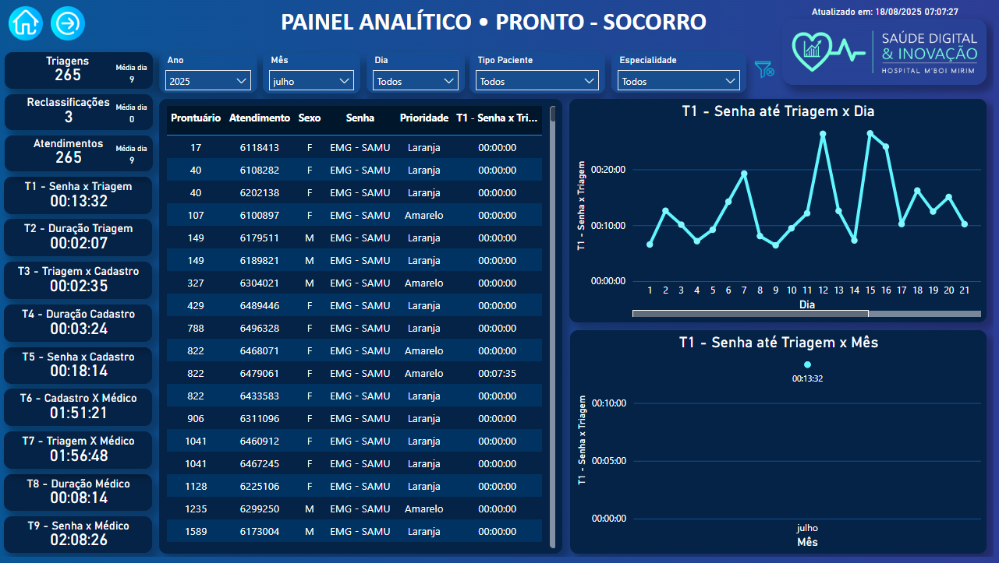

Slide 25
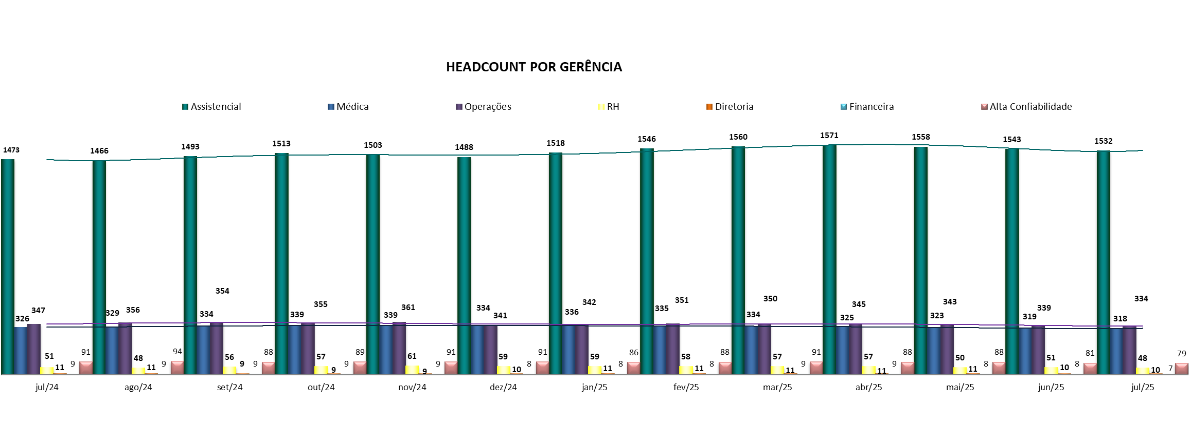
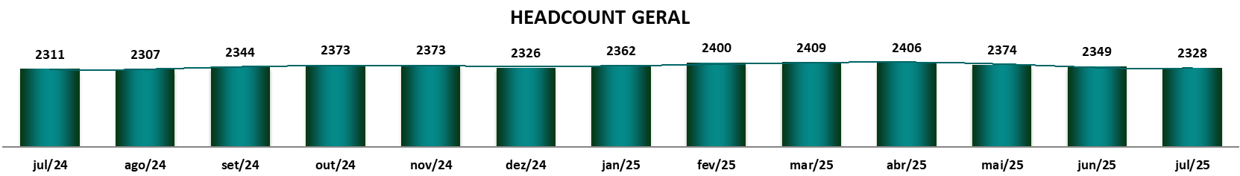
Recursos Humanos | Julho 2025
Média HC 12 últimos meses 2363

Slide 26
Agenda
Respostas e Informes aos Conselheiros
Metas do Contrato de Gestão e RH – Luana
Demonstrativo de Resultados – Samara
Atendimento ao Cliente e Experiência Paciente – Pedro
Retorno do Último Encontro:
Dr. Felipe: Fluxo do paciente; fluxo interno da tomografia; pacientes inseridos no CROSS por outros serviços.
Lara / Dr. Felipe: Apresentação dos dados sobre tempo de espera do paciente para avaliação psiquiátrica no pronto-socorro e dados de produção.
Isac: Infraestrutura – Obras.

Slide 27
Destaques Financeiros| Julho 2025
Demonstrativo de Resultado e Posição de Caixa
O plano de trabalho permanece congelado com o mesmo valor de dez/24 (R$ 28,3MM) e, estão sendo negociados valores complementares para os acordos coletivos e inflações acumuladas para reequilíbrio do contrato.
No período acumulado até julho, os gastos totais ficaram 3,9% acima do plano de trabalho pactuado, sendo as linhas de Serviços e Outros Custos e Despesas 16,3% acima, Materiais e Medicamentos 7,2% acima e Mão de Obra, 5,3% acima.
O déficit total foi de R$ 13,1MM até julho.
O Patrimônio Líquido* é o saldo acumulado contemplando os períodos anteriores e o atual (repasses, gastos e resultado financeiro). Em dez/24, o saldo foi de -R$ 40,3MM e em junho/25, -R$ 53,4MM.
Evolução Mensal (R$ MM)
Últimos 12 meses
Caixa e Aplicações
Projeção de Déficits Operacionais
Repasses
Gastos Totais
-3,1
-3,8
-3,3
-3,3
-3,6
-2,5
9,4
8,1
7,6
6,8
5,9
4,9
-4,6
-14,4
mai-24
jun-24
jul-24
ago-24
set-24
out-24
nov-24
dez-24
jan-25
fev-25
mar-25
abr-25
mai-25
jun-25
jul-25
ago-25
set-25
out-25
nov-25
dez-25
Na projeção de Caixa, desconsiderando a reserva de investimento da UPA (R$ 3,2MM) em nov/25 o caixa será de –R$ 7,9MM.

Slide 28
Demonstrativo de Resultados

Slide 29
Composição do Resultado | Repasses
Repasses, Não Operacional e Deduções (R$MM)
Abertura Analítica
Mês
+1,3
(+4,7%)
0,0
(+0,1%)
27,1
28,4
28,3
Repasses
Não
Operacional
0,1
0,0
0,0
Deduções
2024
2025
Plano
Aquisição de Imobilizado (R$ Mil)
2024
2025
Acumulado
+10,2
(+5,4%)
+0,4
(+0,2%)
188,6
198,9
198,4
Jan
Fev
Mar
Abr
Mai
Jun
Jul
Ago
Set
Out
Nov
Dez
Jan/25: 2 Intercomunicadores Pedestal
Fev/25: 2 leitores biométricos, 2 ventiladores, 2 bombas centrífugas
Mar/25: 1 micro-ondas, 1 ar condicionado, 1 cofre
Abr/25: 1 picador de carne, 1 cooktop de indução 2 bocas e 1 bomba centrífuga
Mai/25: 1 bomba centrífuga e 1 serra elétrica para gesso
Jun/25: 1 fogão, 1 estufa e 1 bomba a vácuo
Jul/25: 3 carrinhos de emergência, 1 cofre e 5 memórias SSD
Repasses
Não
Operacional
-0,4
0,4
0,0
Deduções
2024
2025
Plano

Slide 30
Agenda
Respostas e Informes aos Conselheiros
Metas do Contrato de Gestão e RH – Luana
Demonstrativo de Resultados – Samara
Atendimento ao Cliente e Experiência Paciente – Pedro
Retorno do Último Encontro:
Dr. Felipe: Fluxo do paciente; fluxo interno da tomografia; pacientes inseridos no CROSS por outros serviços.
Lara / Dr. Felipe: Apresentação dos dados sobre tempo de espera do paciente para avaliação psiquiátrica no pronto-socorro e dados de produção.
Isac: Infraestrutura – Obras.

Slide 31
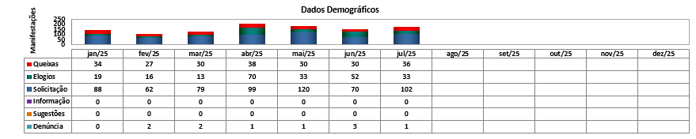

Atendimento Ao Cliente | Manifestações Ouvidoria

Slide 32
Atendimento Ao Conselho Gestor | Julho 2025
Maior tempo de espera |  | Menor tempo de espera
12/07/2025 | 02:58:00 | 15/07/2025 | 00:00:00
Motivo:Gestor Assistencial , demandas variadas |  | Motivo: Atendimento Liderança Experiência da Saúde

Slide 33
Atendimento Ao Conselho Gestor | Julho 2025

Slide 34
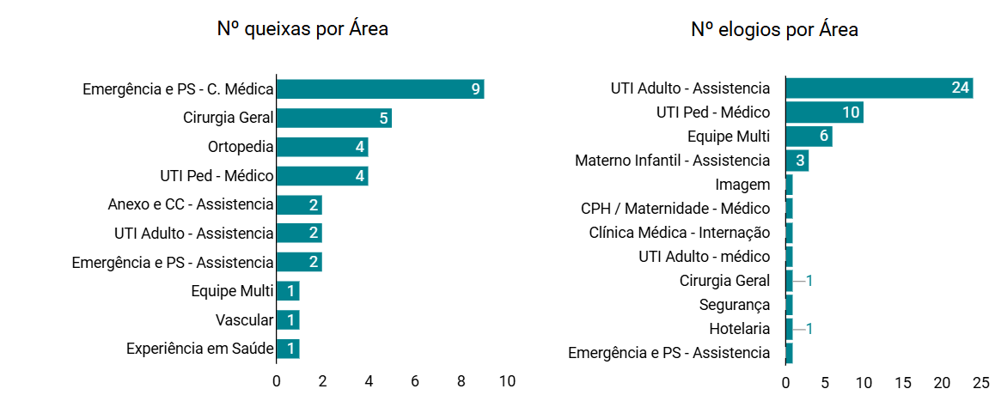
ATENDIMENTO AO CLIENTE – MANIFESTAÇÕES OUVIDORIA

Slide 35
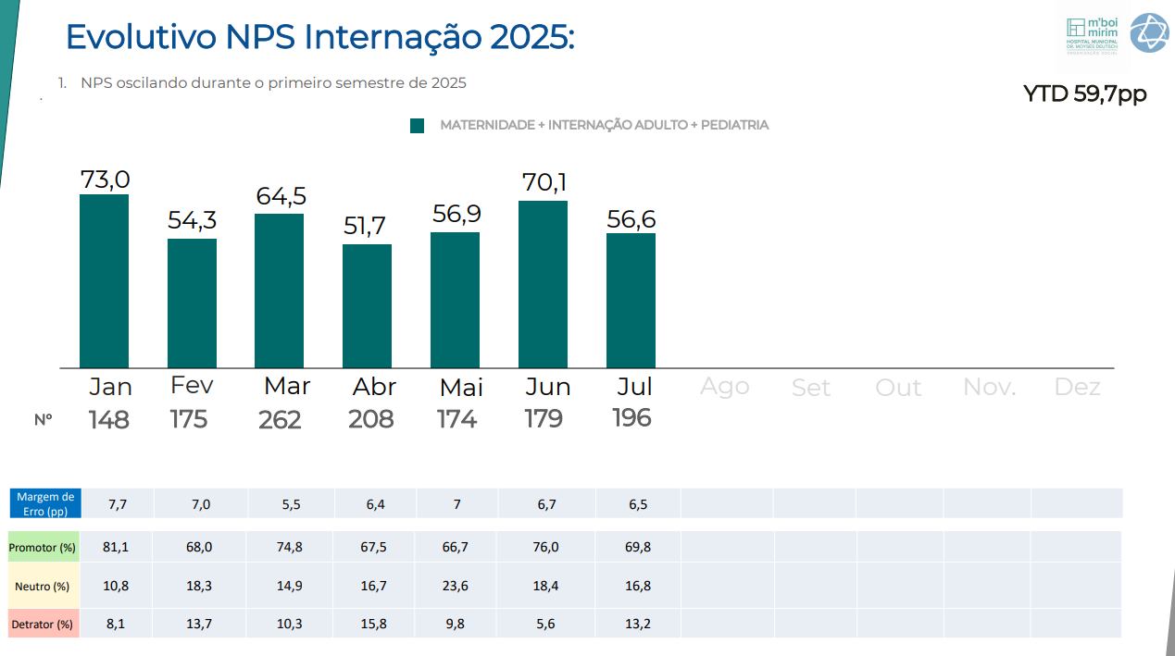

Slide 36

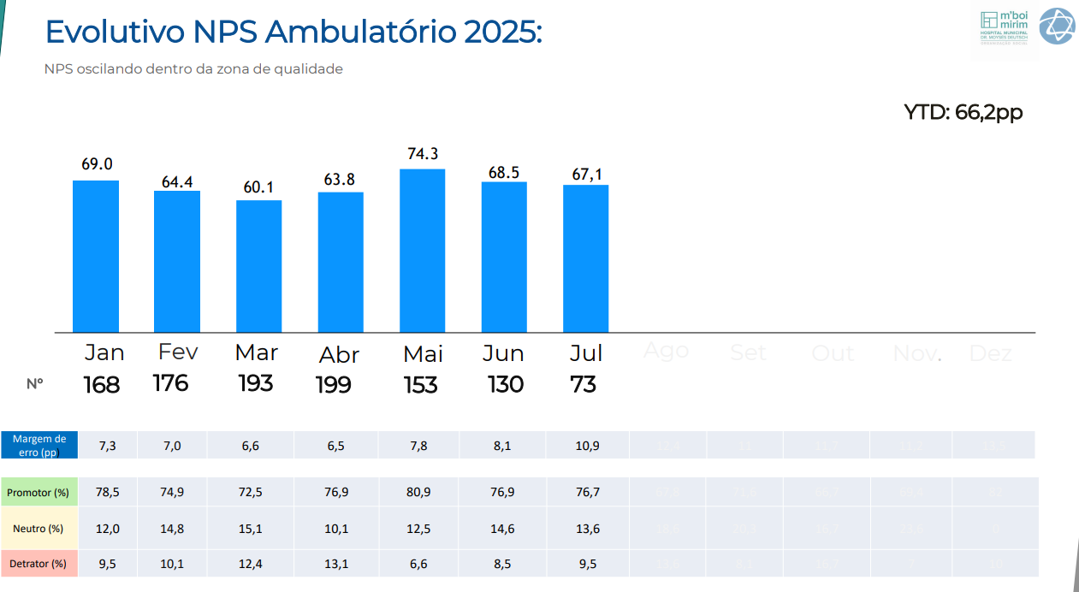

Evolutivo NPS Ambulatório 2025:
Queda do NPS de 3,3 pontos.
YTD: 64,3pp
69.0
64.4
60.1
63.8
Jan
168
Fev Mar
176 193
Abr
199
Mai
Jun Jul
Ago
Set
Out Nov. Dez
N°
Margem de erro (pp) | 7,3 | 7,0 | 6,6 | 6,5 | 8,7 | 10,4 | 10,9 | 12,4 | 11 | 11,7 | 11,2 | 13,5
Promotor (%) | 78,5 | 74,9 | 72,5 | 76,9 | 62,9 | 61,2 | 68,4 | 67,8 | 71,6 | 66,7 | 69,4 | 82
Neutro (%) | 12,0 | 14,8 | 15,1 | 10,1 | 18,5 | 21,2 | 17,1 | 18,6 | 20,3 | 16,7 | 23,6 | 0
Detrator (%) | 9,5 | 10,1 | 12,4 | 13,1 | 18,5 | 17,6 | 14,5 | 13,6 | 8,1 | 16,7 | 7 | 10

Slide 37
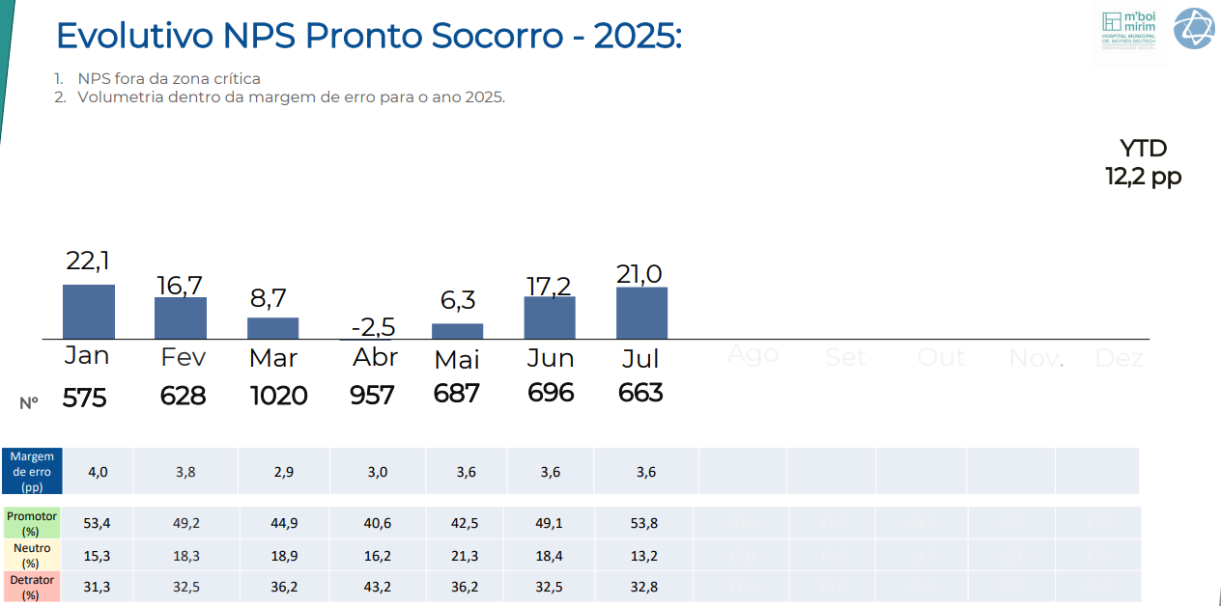
Evolutivo NPS Pronto Socorro - 2025:
NPS com queda de 8,6.
Volumetria dentro da margem de erro para o ano 2025.
YTD
15,7 pp
22,1
16,7
8,7
-2,5
Jan
575
Fev Mar _{Abr}
628 1020 957
Ago
Set Out
Mai
Jun Jul
Nov. Dez
N°
Margem de erro (pp) | 4,0 | 3,8 | 2,9 | 3,0
Promotor (%) | 53,4 | 49,2 | 44,9 | 40,6 | 38,7 | 47,8 | 48,1 | 50,6 | 47,9 | 48,6 | 46,7 | 37,2
Neutro (%) | 15,3 | 18,3 | 18,9 | 16,2 | 15,4 | 18,9 | 17,0 | 18,0 | 17,5 | 19,5 | 18,6 | 17,4
Detrator (%) | 31,3 | 32,5 | 36,2 | 43,2 | 45,9 | 33,3 | 34,8 | 31,4 | 34,6 | 31,9 | 34,7 | 45,5

Slide 38
Agenda
Respostas e Informes aos Conselheiros
Metas do Contrato de Gestão e RH – Luana
Demonstrativo de Resultados – Samara
Atendimento ao Cliente e Experiência Paciente – Pedro
Retorno do Último Encontro:
Dr. Felipe: Fluxo do paciente; fluxo interno da tomografia; pacientes inseridos no CROSS por outros serviços.
Lara / Felipe: Apresentação dos dados sobre tempo de espera do paciente para avaliação psiquiátrica no pronto-socorro e dados de produção.
Isac: Infraestrutura – Obras.

Slide 39

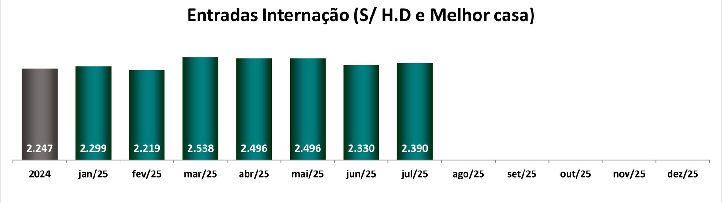
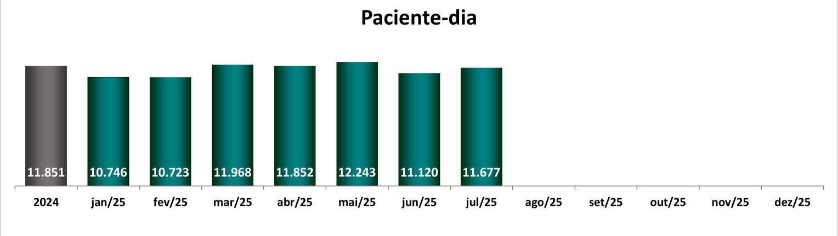
Indicadores institucionais

Slide 40
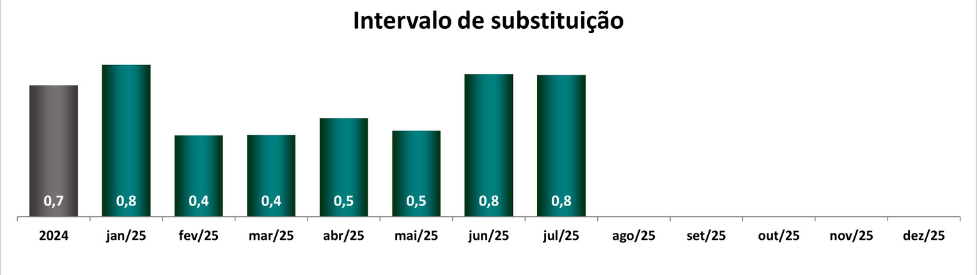
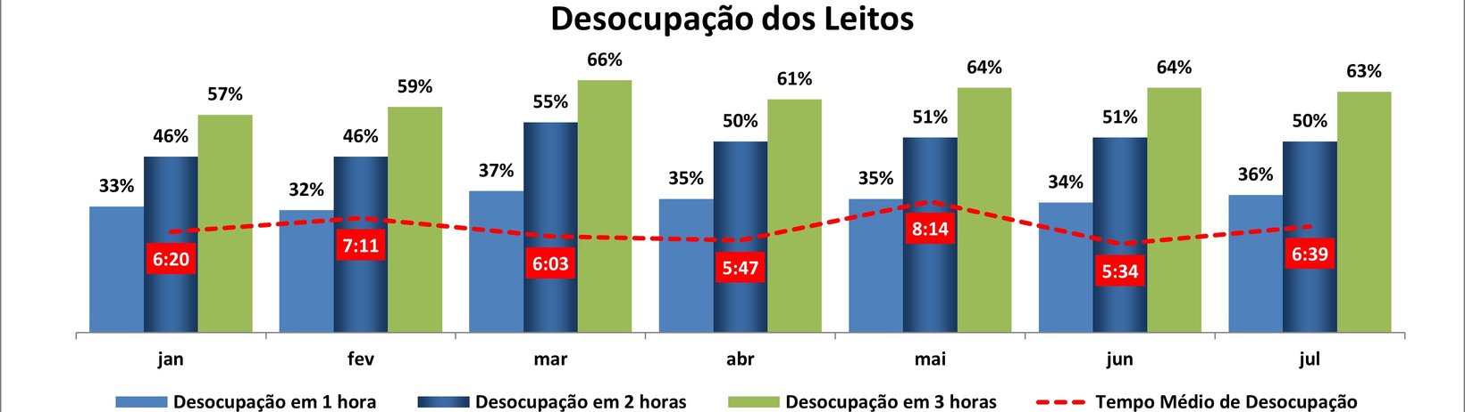
Indicadores institucionais

Slide 41
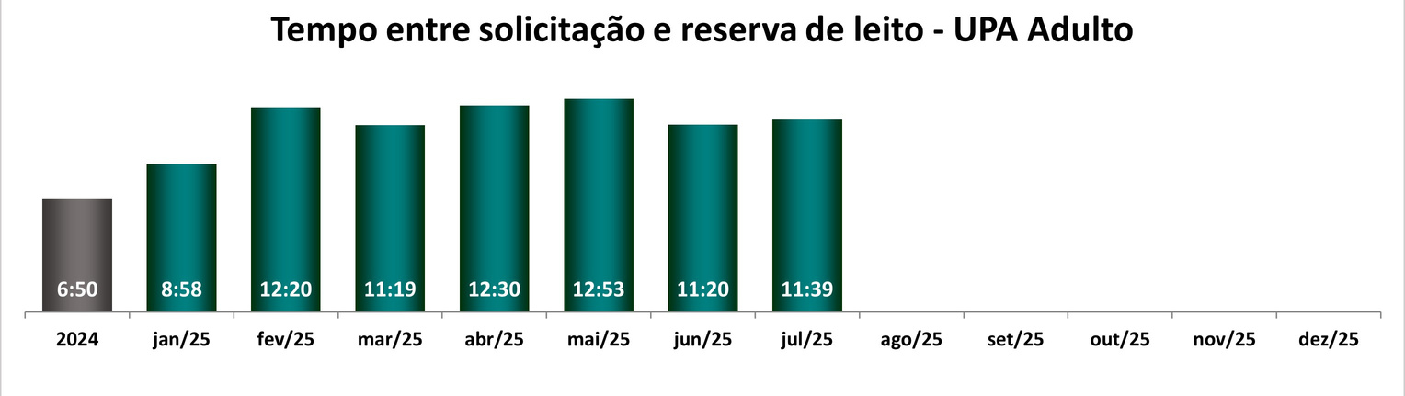
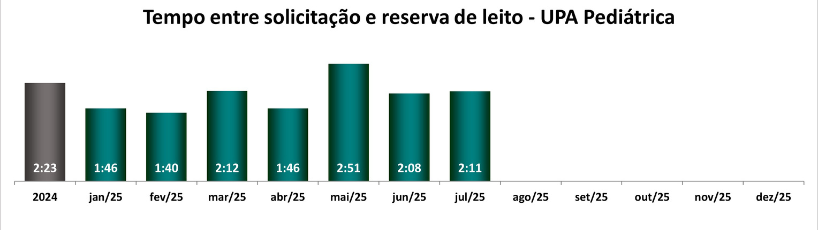
Indicadores institucionais

Slide 42
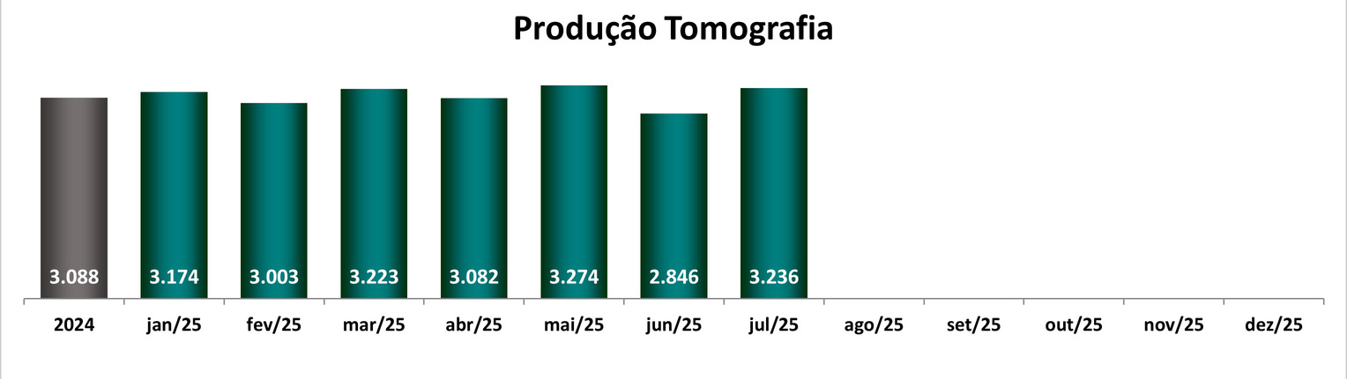
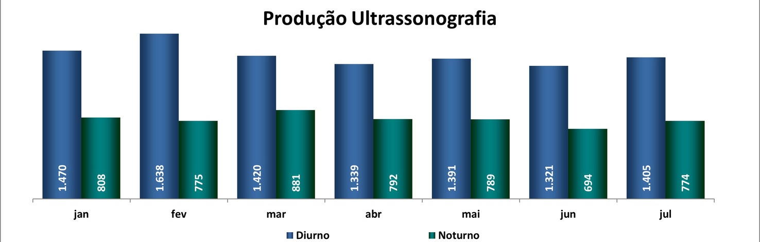
Indicadores institucionais

Slide 43
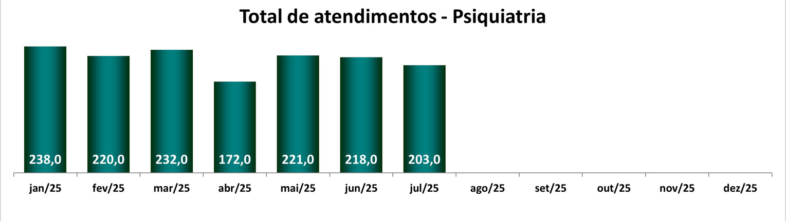
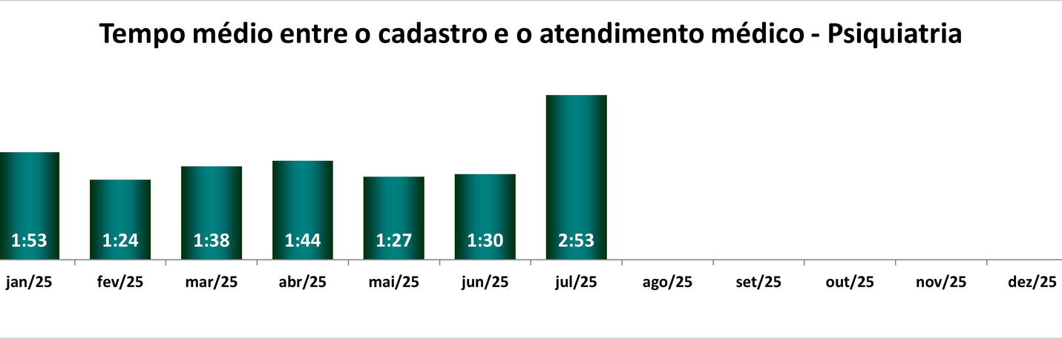
Indicadores institucionais

Slide 44
Atualização Sobre as
Obras e Reformas
Isac Ferreira Pereira
Coordenador de Manutenção e Engenharia Clínica

Slide 45
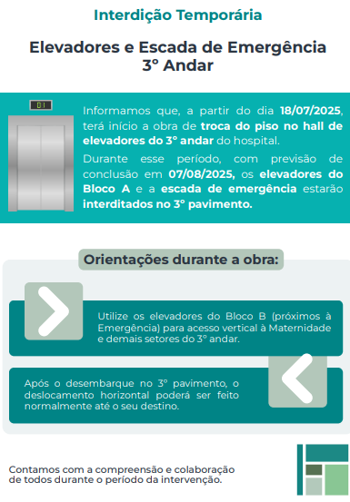
4
Planejamento Última Etapa de Obra 3° Andar
Hall de elevador Bloco A 3° Andar
Inicio 17/07/2025
Evolução 3 semanas
Conclusão 08/08/2025
Início contingência
Término contingência
2

Slide 46


7
Finalização da Manutenção do 3º andar
Substituição do Piso Hall de Elevador Bloco A ( Próximo a Maternidade)
Imagem do Antes
Imagem do Depois
2

Slide 47


7
Substituição do Piso Hall de Elevador Bloco A ( Próximo a Maternidade)
Imagem do Depois
Imagem do Depois
2

Slide 48
OBRIGADA!
Luana LLagostera Sillano Gentil
Diretora Hospitalar

